Slide 1
Nascholing: “Malaria eliminatie 2025, all hands on deck!”
Het eliminatie proces
Drs. M. Eersel
Wnd coordinator van het Malaria Programma

Slide 2
Wat is Malaria eliminatie

Slide 3
Eligibility of requestion WHO certification of elimination:
3 consecutive years of no transmission of malaria in the country
Drie opeenvolgende jaren: geen autochtone gevallen (besmetting heeft plaatsgevonden op ons grondgebied)
Classificatie van malariagevallen:
Autochtoon
Import: besmetting niet op ons grondgebied
Geintrudeerd (“introduced”): besmetting wel op ons grondgebied door een import geval

Slide 4
Laatste autochtone geval van Plasmodium falciparum in Suriname: 2019
Laatste autochtone geval van Plasmodium vivax in Suriname: Oktober 2021

Slide 5
Number of classified malaria positive cases from 2020-2024 by month
Classification1 | Year1 | January | February | March | April | May | June | July | August | September | October | November | December | Grand Total
Indigenous | 2020 | 21 | 5 | 3 | 4 | 2 | 2 | 1 | 7 | 18 | 18 | 42 | 24 | 147
 | 2021 | 7 | 3 | 2 | 1 | 2 | 4 | 1 | 1 | 0 | 1 | 0 | 0 | 22
 | 2022 | 0 | 0 | 0 | 0 | 0 | 0 | 0 | 0 | 0 | 0 | 0 | 0 | 0
 | 2023 | 0 | 0 | 0 | 0 | 0 | 0 | 0 | 0 | 0 | 0 | 0 | 0 | 0
 | 2024 | 0 | 0 | 0 | 0 | 0 | 0 | 0 | 0 | 0 | 0 | 0 | 0 | 0
Introduced | 2020 | 0 | 0 | 0 | 0 | 0 | 0 | 0 | 0 | 0 | 0 | 0 | 0 | 0
 | 2021 | 0 | 0 | 0 | 0 | 0 | 0 | 0 | 0 | 0 | 2 | 0 | 0 | 2
 | 2022 | 0 | 0 | 0 | 1 | 0 | 0 | 0 | 0 | 0 | 0 | 0 | 0 | 1
 | 2023 | 0 | 0 | 0 | 0 | 0 | 0 | 0 | 0 | 0 | 0 | 0 | 0 | 0
 | 2024 | 0 | 0 | 0 | 0 | 0 | 0 | 0 | 0 | 0 | 0 | 0 | 0 | 0
Imported | 2020 | 16 | 17 | 7 | 8 | 17 | 4 | 9 | 5 | 2 | 4 | 4 | 4 | 97
 | 2021 | 3 | 0 | 3 | 6 | 4 | 1 | 5 | 1 | 4 | 12 | 7 | 7 | 53
 | 2022 | 11 | 4 | 10 | 5 | 4 | 4 | 7 | 2 | 4 | 5 | 3 | 1 | 60
 | 2023 | 7 | 8 | 13 | 3 | 15 | 9 | 4 | 6 | 4 | 9 | 9 | 15 | 102
 | 2024 | 15 | 3 | 6 | 5 | 2 | 4 | 5 | 3 |  |  |  |  | 43

Slide 6
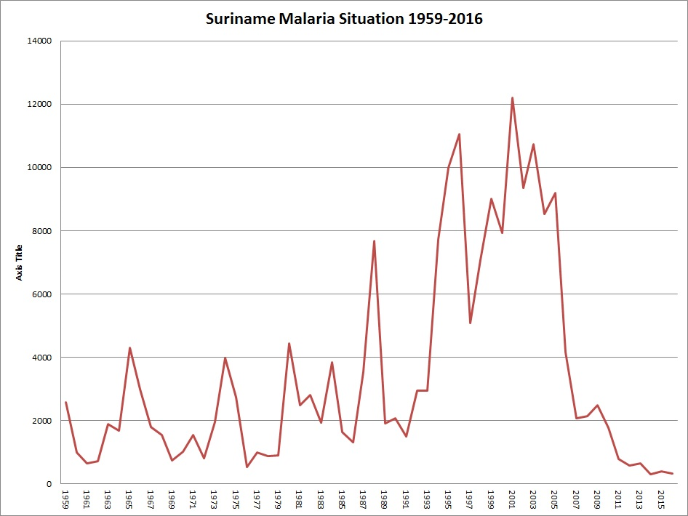
Binnenlandse oorlog 1986-1992

Slide 7
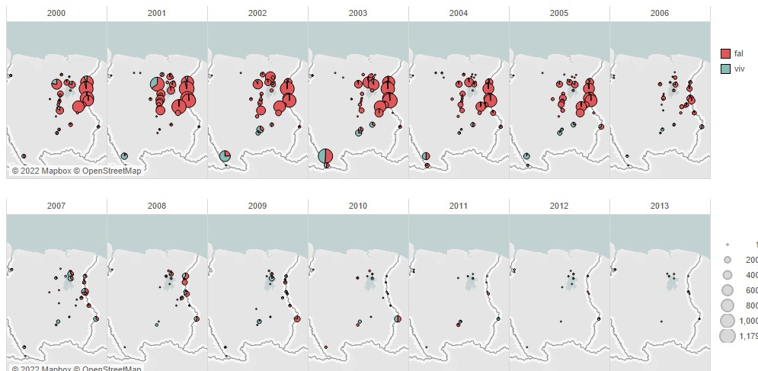
De lange weg naar malaria eliminatie
Malaria National Strategic Plan Suriname 2023-2027

Slide 8
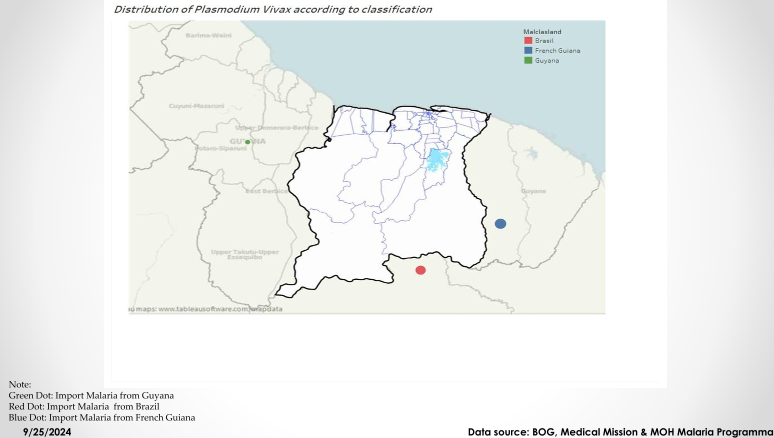

Slide 9
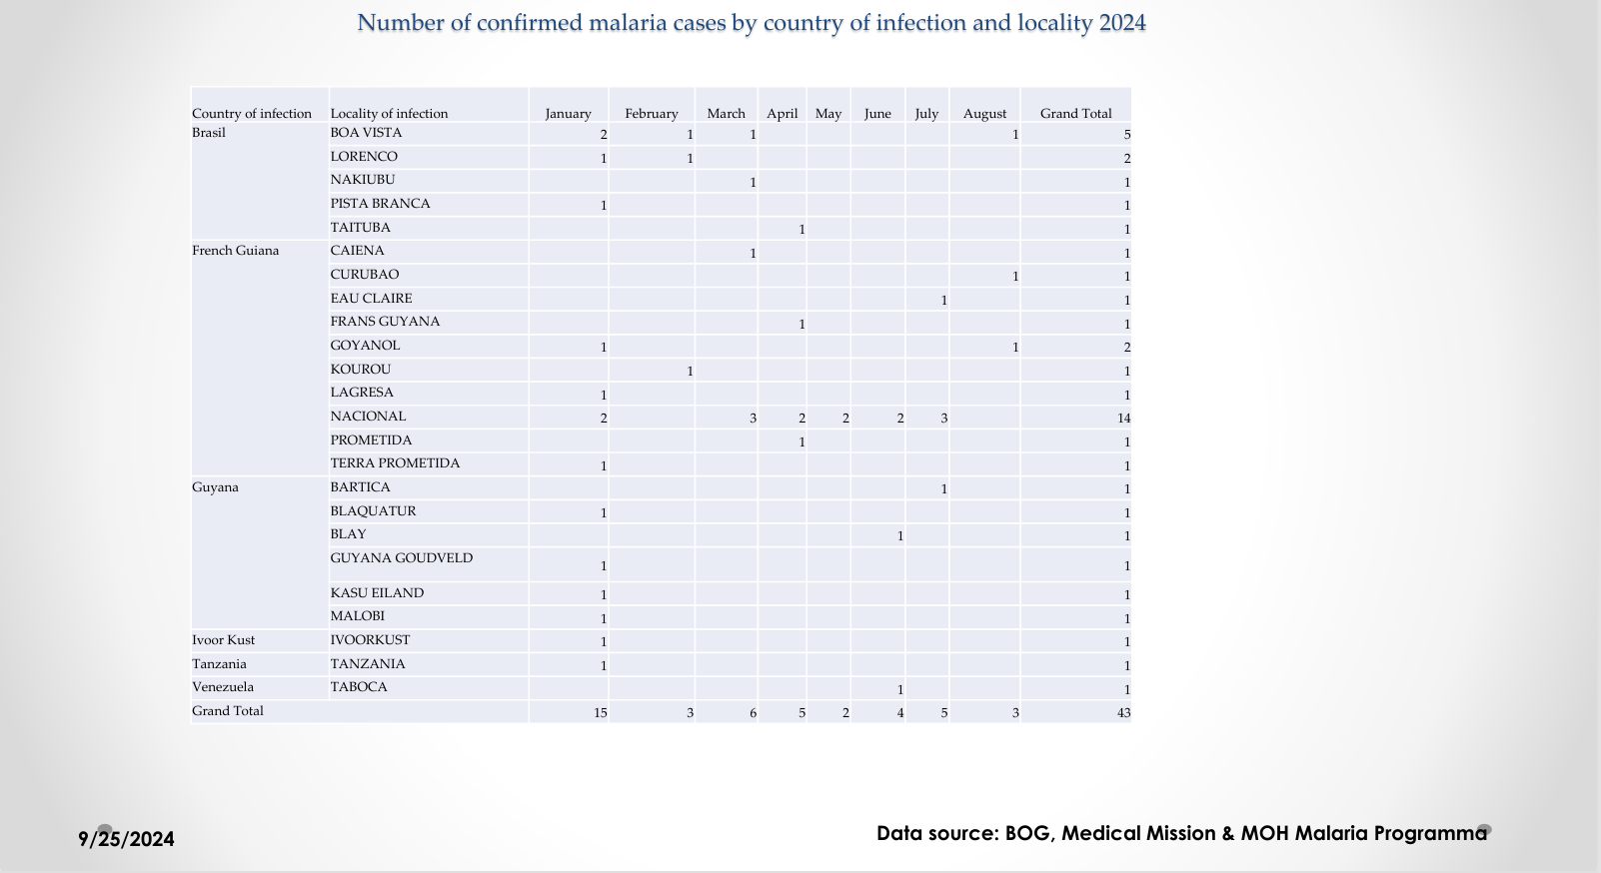

Slide 10
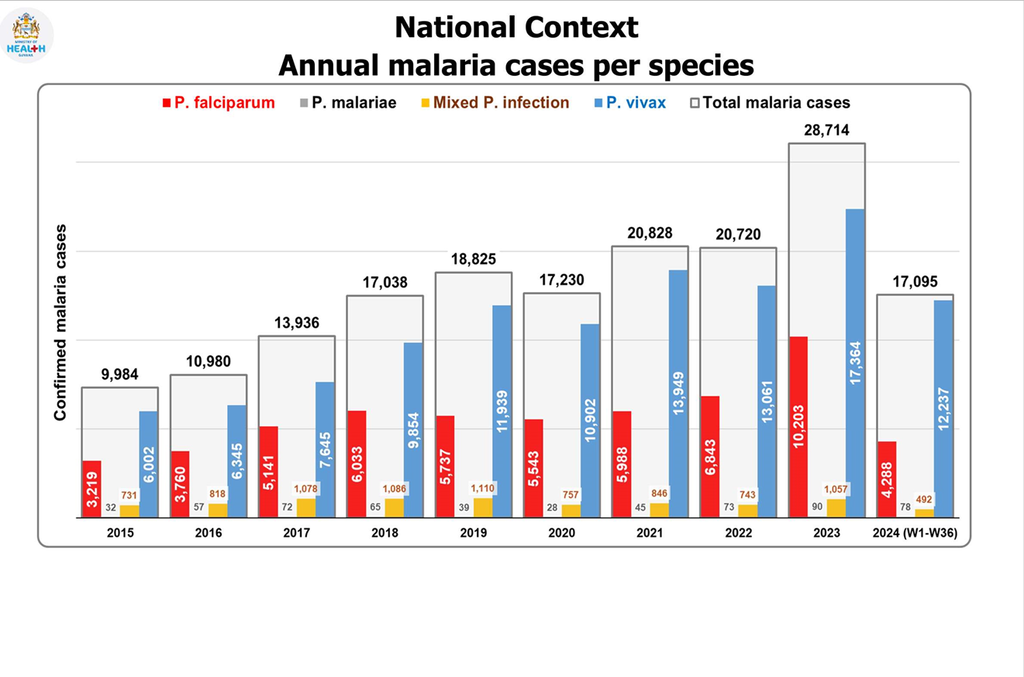
Malaria situatie Guyana

Slide 11
Malaria situatie in Frans Guyana

Slide 12
Malaria situatie in Brazilie

Slide 13
Malaria situatie in Brazilie: hoog risicogebieden

Slide 14
Hoe hebben de eliminatie status bereikt: een samenvatting van de interventies

Slide 15
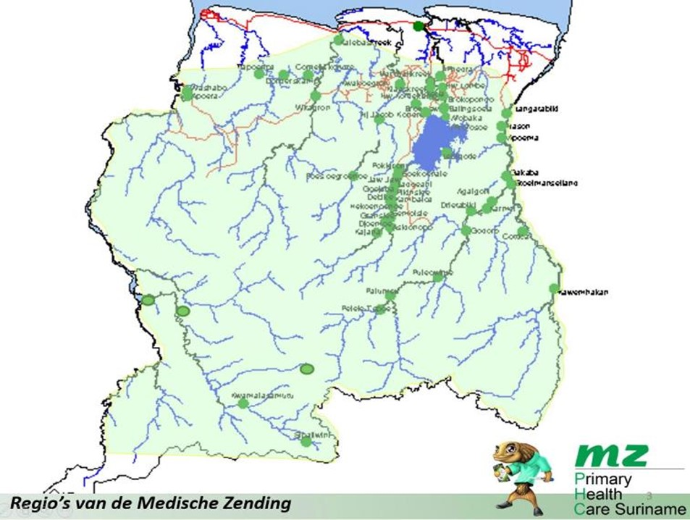
1-Introductie van malaria sneltesten en heel effectieve medicatie (Coartem) in 2005
Diagnostiek en behandeling van malaria in het hele binnenland bij de poliklinieken van de Medische Zending

Slide 16
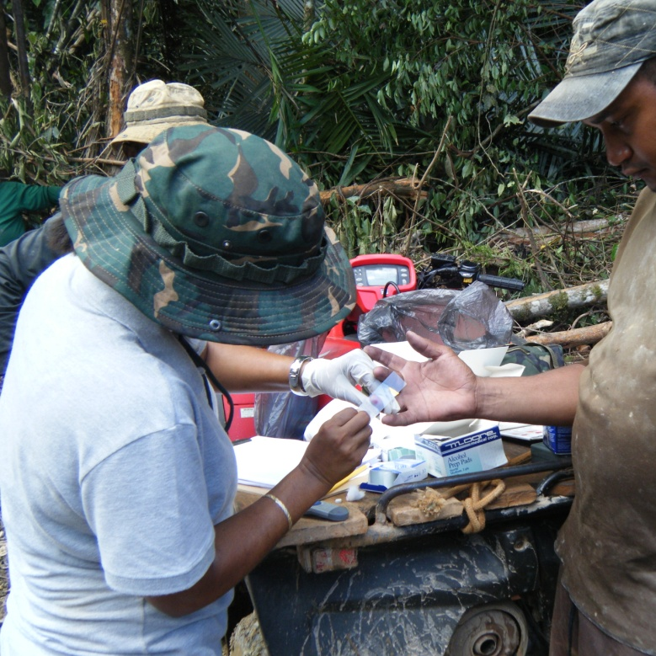
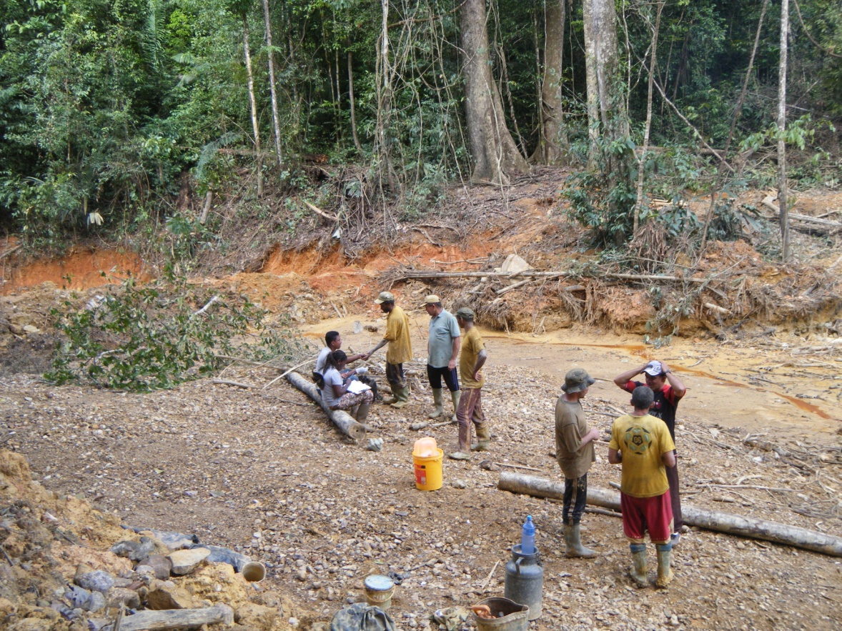
2-Introductie van een Malaria service deliverers (MSD) netwerk
voor verafgelegen, moeilijk bereikbare goudvelden

Slide 17
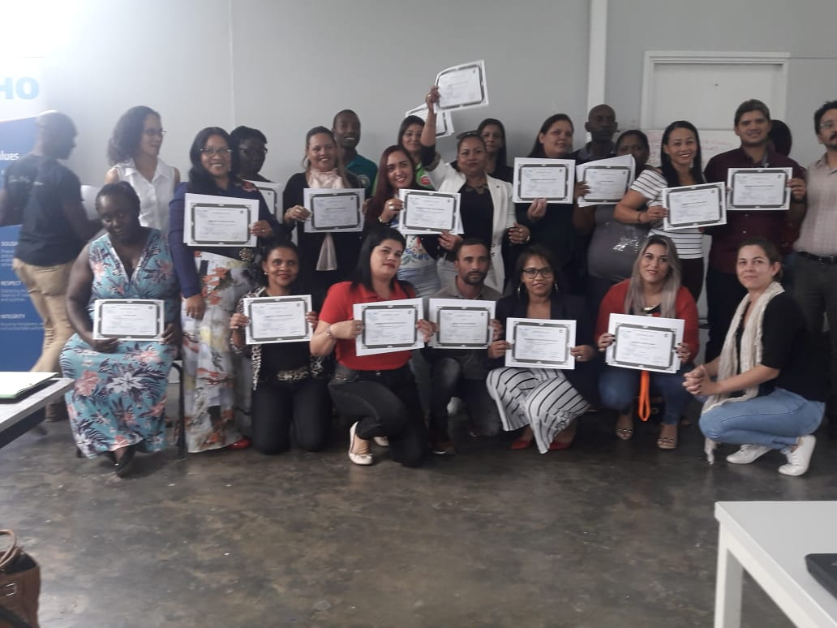
Jaarlijkse training van de MSD door het Malaria Programma

Slide 18
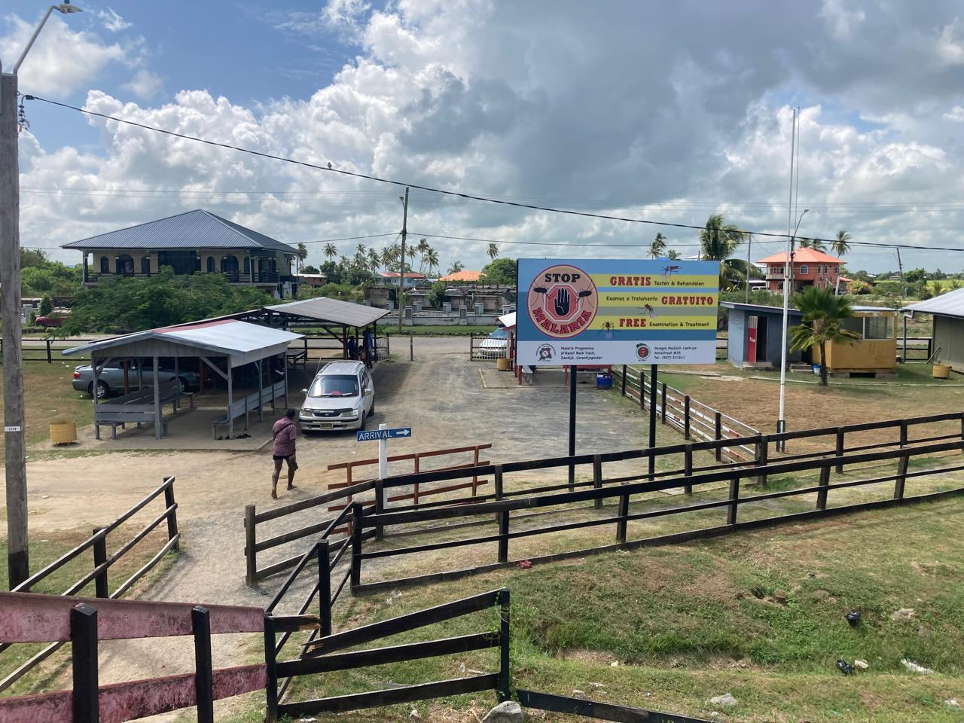
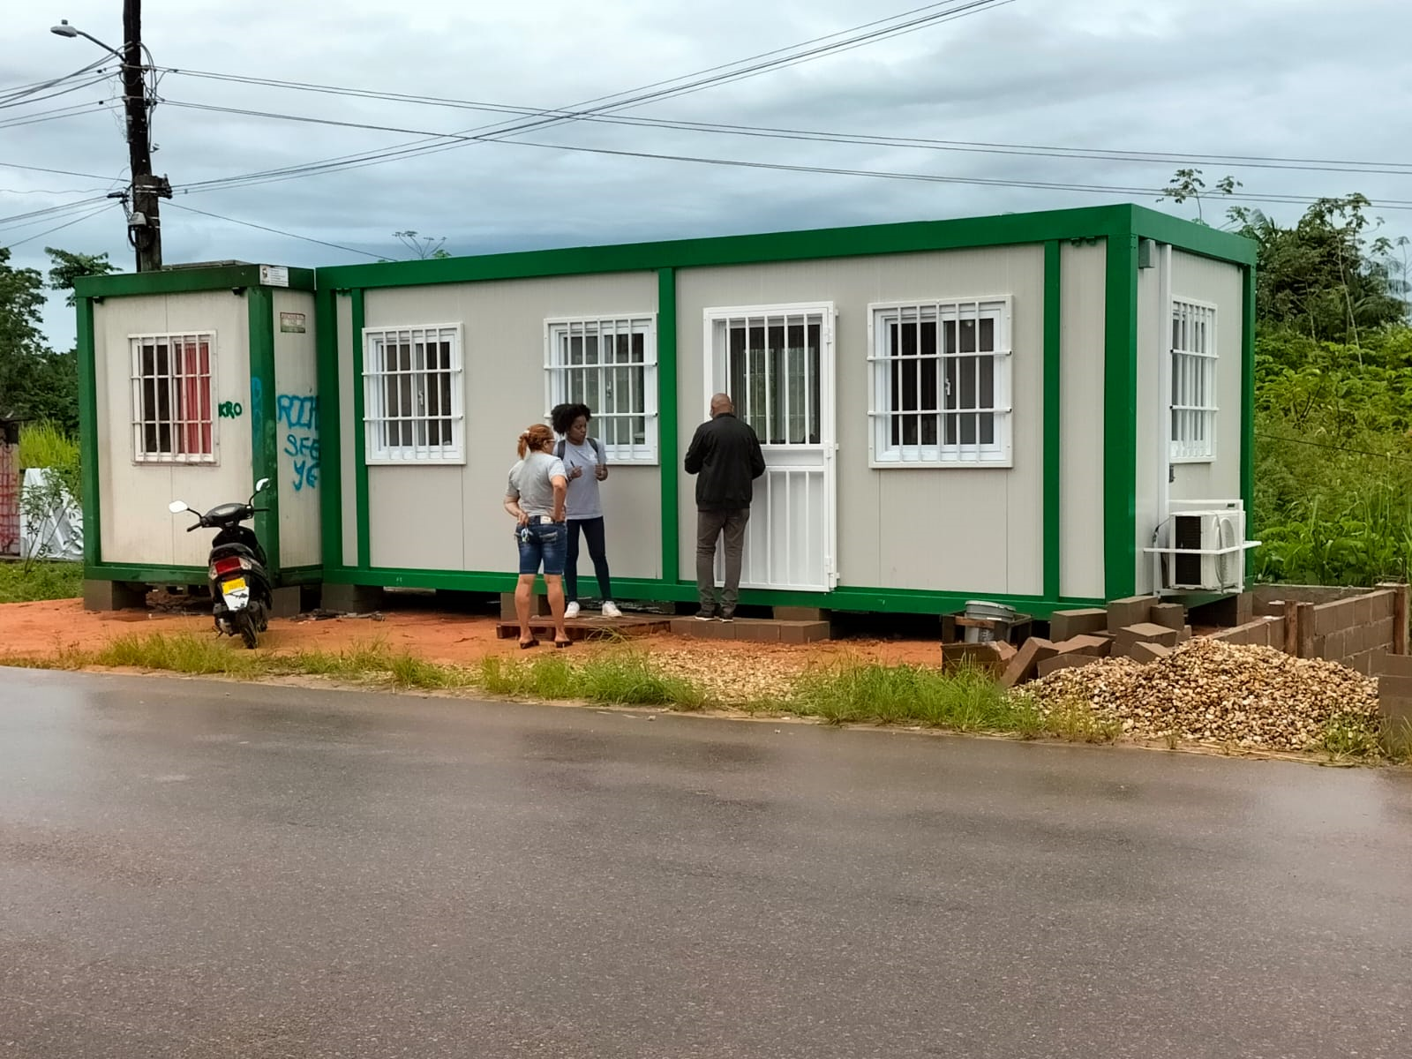
3-Grensposten (points of entry)
Gratis testen en behandelen en verstrekking van geimpregneerde klamboes
Back track Nickerie
Albina

Slide 19
4-Testen en behandeling in Paramaribo (omgeving Anamoestraat) waar de garimpeiros vaak overnachten en boodschappen doen

Slide 20
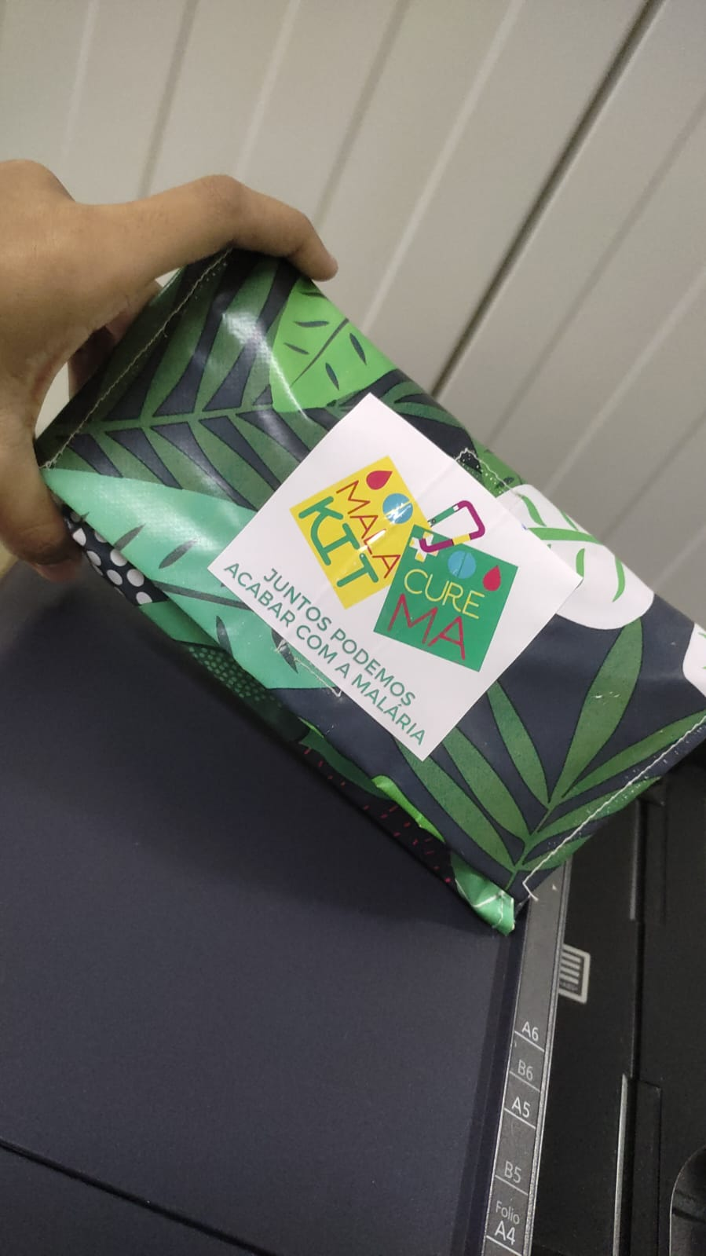
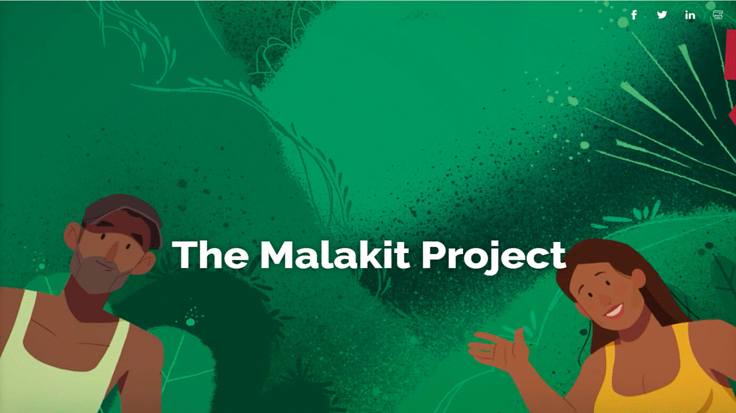
5-Zelf diagnostiek en behandeling voor mensen die reizen naar gebieden waar er geen/nauwelijks malariaservices zijn.

Slide 21
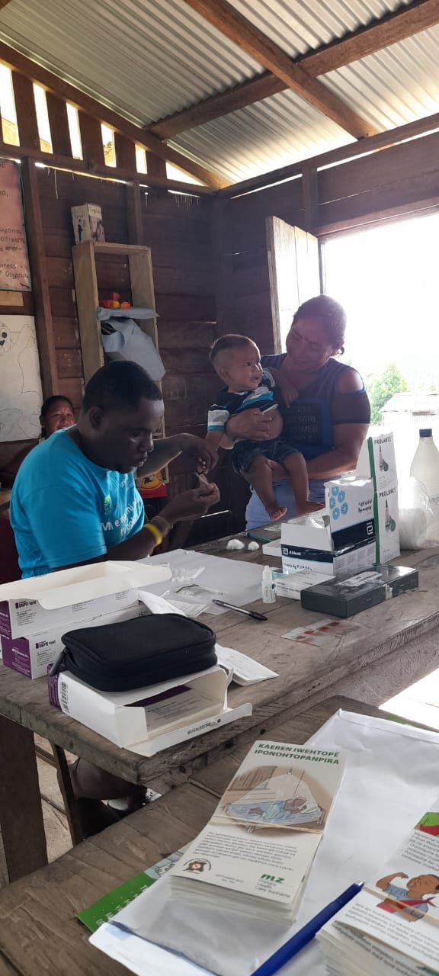
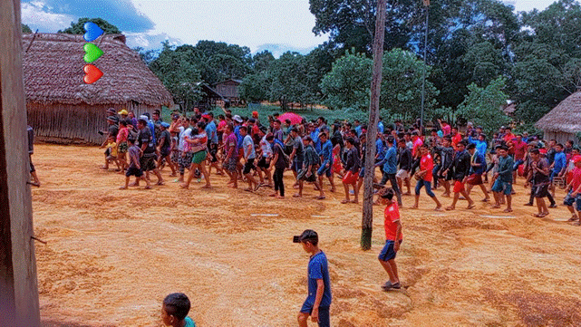
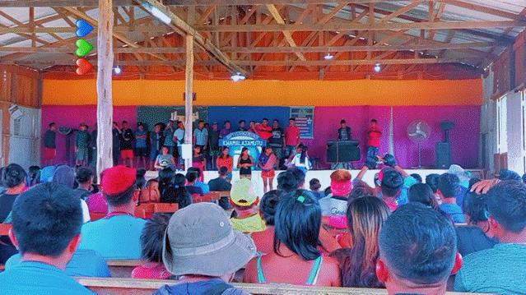
Activiteiten uitgevoerd door MZ ter voorkoming van de reintroductie van malaria in de inheemse gemeenschappen
Dorp | Land | DDR |  |  |  |  | RDT
 |  | Aantal |  | Positief | Negatief |  | Totaal | Positief | Negatief
Missao | Brazilie | 86 | 0 |  |  | 86 | 0 | 0 | 0
Koesare | Brazilie | 30 | 0 |  |  | 30
Urinai | Brazilie | 1 | 0 |  |  | 1
Sipaliwini | Suriname | 20 | 0 |  |  | 20
Alalaparoe | Suriname | 39 | 0 |  |  | 39
kwamalasamutu | Suriname | 136 | 0 |  |  | 136
 | Totaal | 312 | 0 |  |  | 312 | 0 | 0 | 0

Slide 22
Het eliminatie traject:
-Brief aan de directeur general van de WHO waarin we het malaria certificaat aanvragen
-Opstellen van het Eliminatie dossier (lijvig document!); wordt in januari 2025 ingeleverd en door een WHO commissie bestudeerd
-Voorbereiden voor een bezoek een inspectieteam van de WHO in April 2025
-Bestudering van de rapportage van het veldteam door een WHO commissie
-Uitreiking van het eliminatie certificaat in Mei 2025

Slide 23
Wat is uw rol als arts werkzaam in het kustgebied van Suriname?
Alert zijn op verdachte gevallen van malaria die zich op uw polikliniek aanmelden
Weten wat de doen bij een verdacht malaria geval

Slide 24
Tafelblad

